Slide 1
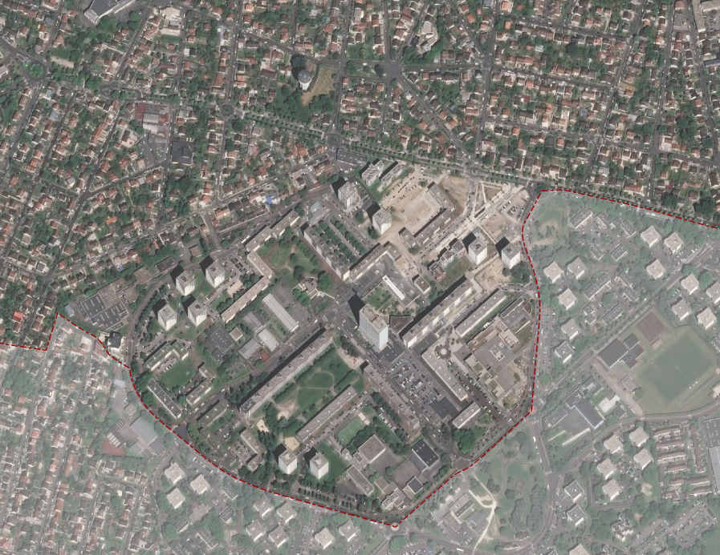
Le Bois L’Abbé
Le mercredi 8 novembre à 19h30
Maison Pour Tous Joséphine Baker

Slide 2
Les membres du bureau
Elus Citoyens
M. NGANDE Léon
Mme KEITA-GASSAMA Fily
M. CHATAUD Alain
Mme DONATIEN Didière
M. GOUPIL Grégory
M. SY Mamadou
M. SANKARE Adame
Mme T. F.
Mme GRISIER Angélique
Mme BACAR Soiffia
M. DHAISNE Eric
M. KOTTO Samuel

Slide 3
ORDRE DU JOUR
- Présentation des tables rondes thématiques
- Travail en groupe autour des thématiques
- Restitution des propositions par tables

Slide 4
VOS TABLES RONDES et LEURS THEMATIQUES
Nous vous proposons de travailler ce soir en groupe, sur 2 thèmes au choix (45 mn maximum par thèmes) :
1- Animations pour le quartier - animée par Audrey HAMOUZ (agent de la Ville)
2- Sport et Culture – animée par un membre du bureau (à définir)
3- Mise en valeur de l’image et de la mémoire du quartier - animée par Ghislain LAURENT (agent de la Ville)
4- Ecologie / Environnement - animée par Eric DHAISNE (membre du bureau)

Slide 5
Pour la suite…
Compte-rendu et présentation .ppt de ce soir disponible sur la plateforme « Je participe » dans les meilleurs délais : https://consultations.champigny-sur-marne.fr/
Contact : viedesquartiers@mairie-champigny94.fr

Slide 6
Merci de votre participation et de votre aide pour ranger la salle !

